Slide 1
<In depth Review>
New scoring system for predicting intra-procedure oxygen desaturation in patients with sedation during bronchoscopy
R3 최지수
(supervisior pf. 이영석)

Slide 2
Introduction
Flexible bronchoscopy(FB)
- commonly performed by respiratory physicians.
- the gold standard for directly visualising the airways, allowing for numerous diagnostic and therapeutic interventions.
- Thus, newer more advanced techniques, including EBUS-TBNA, may require longer procedure time.
However,
- FB can cause dysphagia, cough, nose pain, throat pain and fear.
- In Japan, 84% of patients undergoing FB complain of problems,
Takashi Hirose et al. Respirology 2008: 13: 722-727
Ricardo J. Jose et al. Eur Respir Rev 2013: 22: 128: 106-116
Tomomi Ogawa et al. J. Resinv: 52: 2014: 153-159

Slide 3
Introduction
Moderate sedation
- commonly used in bronchoscopy
- a drug-induced depression in consiciousness wherein patients can respond purposefully to verbal commands while maintaining a functional airway, spontaneous ventilation, and cardiovascular function
- Optimal procedural conditions are achieved when patients are comfortable, physicians are able to perform the procedure, and risk is minimized
Momen M. Wahidi et al. chest 2011; 140(5):1342-1350

Slide 4
Introduction
Sedation
- Definition: the reduction of irritability or agitation by administration of sedative drugs, generally to facilitate a medical procedure or diagnostic procedure
- Sedation Scale: Ramsay scale(RS), Richmond agitation-sedation scale(RASS), Modified observer’s accessment of alertness/sedation(MOAAS) scale, Sedation-Agitation scale(SAS).

Slide 5
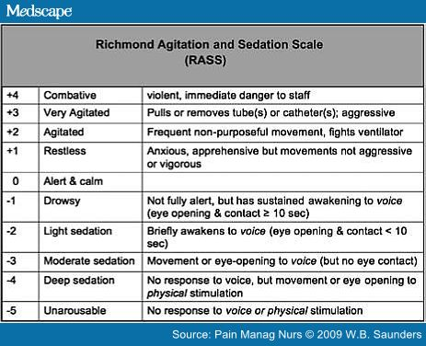
Introduction

Slide 6
Sedation drug
Lidocaine
- the most commonly used topical anesthetic
- suppressing cough, short half-life, wide safety margin
- to reduce the total dose of sedation needed during the procedure
Du Rand IA, et al. BTS guideline for diagnostic flexible bronchoscopy in adults.Thorax 2013; 68: i1-i44
Momen M. Wahidi et al. chest 2011; 140(5):1342-1350

Slide 7
Sedation drug
Benzodiazepines(eg, midazolam)
- sedation, anxiolysis and anterograde amnesia
- a rapid onset of action
- binding to and increasing activity of ɤ-aminobutyric acid(GABA), a major brain neuroinhibitory transmitter.
- another: propofol, shorter recovery time
Opioids (eg. Fentanyl, alfentanil)
- are known to be µ-opioid receptor agonists
- analgesia, sedation and suppression of the cough reflex
Du Rand IA, et al. BTS guideline for diagnostic flexible bronchoscopy in adults.Thorax 2013; 68: i1-i44
Momen M. Wahidi et al. chest 2011; 140(5):1342-1350

Slide 8
Sedation drug
Midazolam can improve bronchoscopy tolerance, decrease discomfort, improve bronchoscopic conditions and increase willingness of patients to have further bronchoscopies.
Addition of an opioid to midazolam is associated with an improvement in cough, reduced lidocaine usage and increased patient tolerance to bronchoscopy.
- BTS guideline for diagnostic flexible bronchoscopy in adults.Thorax 2013

Slide 9
Sedation drug
One randomized study has demonstrated that the combination of opioids and benzodiazepines over benzodiazepines alone led to better patient tolerance of the procedure.
- Momen M. et al. American college of chest physicians consensus statement on the use of topical anesthesia, analgesia, and sedation during flexible bronchoscopy in adult patients. Chest 2011; 140(5): 1342-1350

Slide 10
Introduction
Complication of flexible bronchoscopy with sedation
- Severe bleeding
- Hypoxemia
- Cardiac arrhythmia requiring treatment
- Seizures
- Myocardial infarction/pulmonary edema
- Pneumothorax requiring aspiration/intercostal drain
- Oversedation requiring ventilatory support or reversal
- Hospitalization
- Admission to intensive care unit
- Death
Du Rand IA, et al. BTS guideline for diagnostic flexible bronchoscopy in adults.Thorax 2013; 68: i1-i44

Slide 11
Introduction
의식 하 진정요법을 통한 기관지 내시경에 대한 기존 연구
- 의식 하 진정요법을 통한 기관지 내시경 시술이 환자나 시술자에게 실질적으로 안정감을 주는가
→ Jose RJ, et al. Sedation for flexible bronchoscopy: current and emerging evidence. Eur Respir Rev 2013; 22:106-116
→ Hirose T, et al. Patient satisfaction with sedation for flexible bronchoscopy. Respirology 2008; 13:722-727

Slide 12
의식 하 진정요법을 통한 기관지 내시경에 대한 기존 연구
- 어떤 제제를 이용하여 진정 요법을 하는 것이 더 효과적인가
→ Ogawa T, et al. Prospective analysis of efficacy and safety of an individualized-midazolam-dosing protocol for sedation during prolonged bronchoscopy. Respir Investig 2014; 52:153-159
→ Chhajed PN, et al. Sedative drug requirements during flexible bronchoscopy. Respiration 2005; 72:617-621
→ Ryu JH, et al. Randomized double-blind study of remifentanil and dexmedetomidine for flexible bronchoscopy. Br J Anaesth 2012; 108:503-511

Slide 13
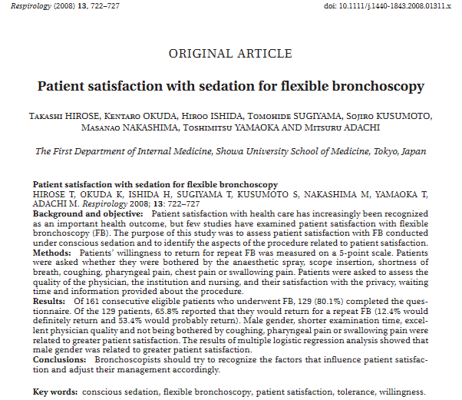

Slide 14
Introduction
The risk factors for hypoxemia in children younger than 5 years old undergoing rigid bronchoscopy for foreign body removal.
(journal abstrct 붙이기!!)
Du Rand IA, et al. Thorax 2013; 68: i1-i44

Slide 15
→ New scoring system for predicting intraprocedure oxygen desaturation in patients with sedation during bronchoscopy!!
의식 하 진정요법을 통한 기관지 내시경 시술 중 산소 포화도 감소의 위험 인자
- 소아에서 위험인자로 알려진 시술 시간, 시술 종류, 나이가 성인에서도 위험인자가 되는 지 확인 할뿐만 아니라 폐기능, 동반 질환 등 일반적으로 저산소증의 위험인자로 알려진 요소들이 예측 인자가 될 수 있는지 확인한다.

Slide 16
Patient preparation
2013년 1월 1일부터 2014년 12월 31일까지 본원에서 의식 하 진정요법을 통한 기관지 내시경 시술을 받은 환자를 대상, 20세 이상인 환자
→ 저산소증의 정의에 해당하는 환자 군과 저산소증이 없는 환자 군으로 분류
Exclusion
- 20세 미만인 환자
- 해당 기간 내 의식하 진정 요법을 시행하지 않고 기관지 내시경을 시행한 환자
- 시술 도중 모니터링 자료가 구비되지 않은 환자
- 의무기록이 충실하지 않아 환자 파악이 되지 않는 환자

Slide 17
Definition
Hypoxemia
- monitoring via an accurate non-invasive method, pulse oximetry
- pulse oximeter oxygen saturation (SpO2) > 5% change, or SpO2 < 90% and prolonged (>1min)
Moderate sedation: Movement or eye-opening to voice (but no eye contact)
Sedative drug: Fentanyl 50µg + Midazolam 1-5mg
(환자의 체형에 따라 시술자가 용량을 결정함)

Slide 18
조사항목
- 인구학적 정보: 나이, 성별, 흡연력, 동반 질환, 키, 몸무게, 진단 명
- 폐기능 검사: 기관지 확장제 전후 폐기능 검사 결과
- 심초음파 검사: 판막 질환 유무, 폐동맥 고혈압 유무, 심박출량
- 기관지 내시경 검사: 시술 목적, 시술 명, 약제 용량, 시술 시간, 진정 하 진정요법 유지 시간, 저산소증 유무, 시술의 편안함, 시술자의 시술 경력, 기관지 내시경의 직경, 산소 투여 용량, 출혈 여부, 객담 양, 후두 운동
- 영상 자료: 가슴 컴퓨터 단층 촬영에서 폐기종, 무기폐 등 저산소증 유발할 수 있는 소견 유무

Slide 19
기관지 내시경 시술 중에 의식 하 진정 요법을 받은 환자에서 산소 포화도 감소의 예측 모델 개발
이 영 석

Slide 20
연구비 : 의과대학 신진교수연구비
금 액 : 2000만원
기 간 : 2016년 5월 30일까지

Slide 21
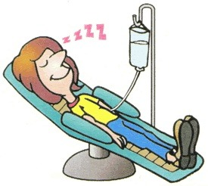
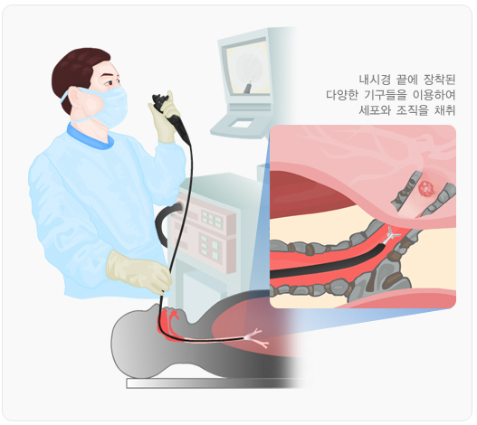
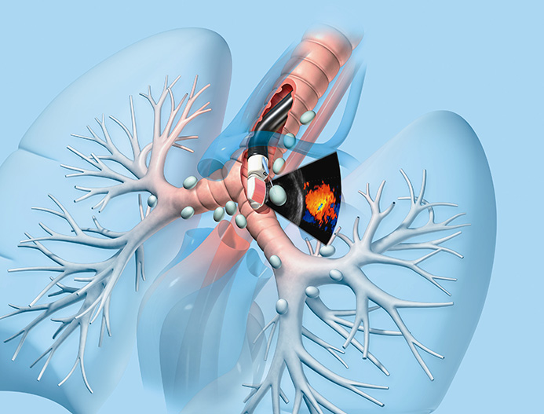
Background

Slide 22
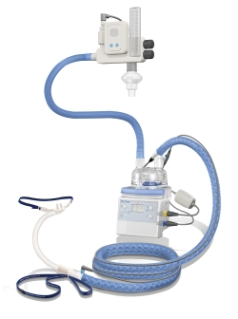

Background

Slide 23
연구 목표
의식 하 진정요법을 통한 기관지 내시경 시술 중 산소 포화도 감소의 위험 인자
위험 인자들을 이용한 New scoring system 개발
New scoring system 의 유용성을 알아보기 위해 Validation 시행
- Total Score 에 따른 Action Plan 설정

Slide 24
연구 디자인: 후향적 코흐트 연구
연구 모집단
- 2013년 8월 1일-2014년 12월 31일까지 기관지내시경
시행한 환자
저산소증
- SPO2 >5% change or SpO2<90% 가 1분 이상 지속
되는 경우
예상되는 N 수
- 총 시행건수: 2454명
- 저산소증 건수: 848명

Slide 25
Dataset
- 인구학적 정보: 나이, 성별, 흡연력, 동반 질환, 키,
몸무게, 진단명
- 폐기능 검사: 기관지 확장제 전후 폐기능 검사 결과
- 심초음파 검사: 판막 질환 유무, 폐동맥 고혈압 유무,
심박출량
- 기관지 내시경 검사: 시술 목적, 시술 명, 약제 용량,
시술 시간, 진정 하 진정요법 유지 시간, 저산소증 유무,
시술의 편안함, 시술자의 시술 경력, 기관지 내시경의
직경, 산소 투여 용량, 출혈 여부, 객담 양, 후두 운동
- 영상 자료: 가슴 컴퓨터 단층 촬영에서 폐기종, 무기폐 등
저산소증 유발할 수 있는 소견 유무

Slide 26
연구 일정
12월: 문헌 추가 고찰 및 엑셀파일 만들기
1월-2월: 데이터 정리
3월-4월: 통계
5월: 논문 작성
6월: 전문 학술지에 투고

